Slide 1
流媒体服务与架构
李菁
2014-6-25

Slide 2
需求描述
直播服务：
可以设置每台直播服务器支持的最大人数，在线人数，
可以动态扩展直播服务器，可以进行直播服务器的集群，
可以查看每台服务器的负载，
可以支持各种终端直播（PC，IOS，ANDROID），
对服务器，网络，带宽，网络拓扑结构的要求。
每台服务器的推荐配置，支持的最大并发量；

Slide 3
需求描述
点播服务:
可以设置每台点播服务器支持的最大人数，在线人数，
可以动态扩展点播服务器，可以进行点播服务器的集群，
可以查看每台服务器的负载，
可以支持各种终端点播（PC，IOS，ADROID），
可以进行媒体文件的分发，
对服务器，网络，带宽，网络拓扑结构的要求。
每台服务器的推荐配置，支持的最大并发量

Slide 4
需求描述
资源存储服务:
存储服务器的维护和扩展，
可进行转码
资源存储可按区域进行逻辑分离或物理分离，
区域性的平台，有可能存在学校有服务器，区域有服务器，
第一种方式，所有的资源都存储在区域，
第二种方式，资源主要存储在学校，只有特定的资源存储在区域

Slide 5
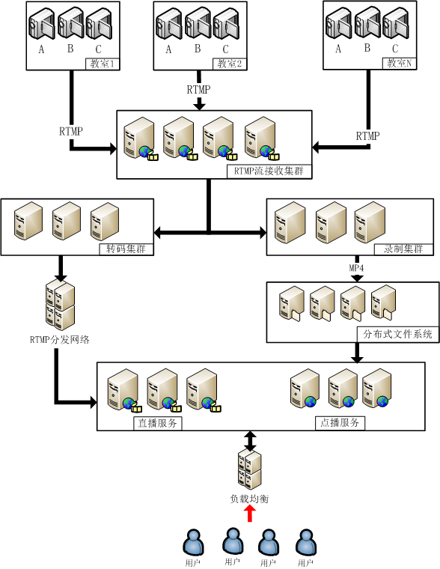
架构图

